Slide 1
TÁO BÓN TIẾP CẬN- CHẨN ĐOÁN VÀ ĐIỀU TRỊ
PHẠM MINH NGỌC
KHOA HMTT-BVĐHYD

Slide 2
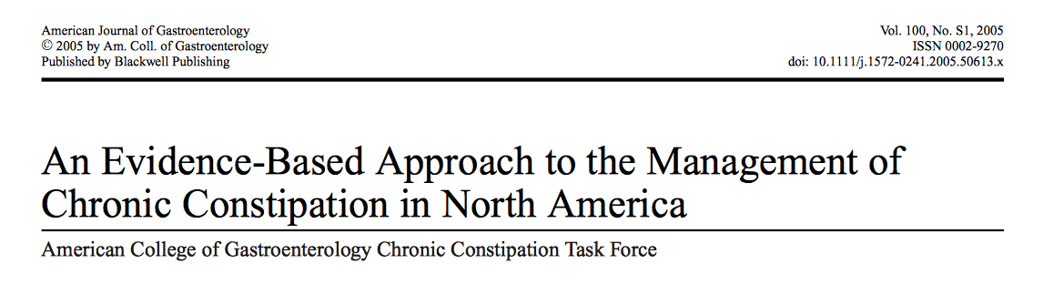

ĐỊNH NGHĨA TÁO BÓN
Constipation is characterized

Slide 3
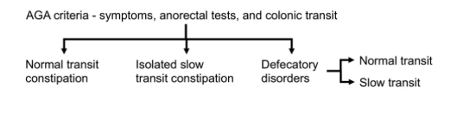
TÁO BÓN NGUYÊN PHÁT
Co bóp đại tràng bình thường
Giảm co bóp đại tràng: Đờ đại tràng
Rối loạn tống phân
Bất thường chức năng cơ sàn chậu, cơ vòng HM: anismus
Bất thường cấu trúc: Rectocele, enterocele, sigmoidocele, intussusception, sa trực tràng

Slide 4
TÁO BÓN THỨ PHÁT
Bệnh lý vùng HMTT: U đại trực tràng, trĩ, nứt hậu môn…
Bệnh lý toàn thân:
Thần kinh: Parkinson, dementia, chấn thương…
Chuyển hoá: ĐTĐ, suy giáp, tăng Ca, hạ K máu…
Cơ và mô liên kết: Xơ cứng bì, Lupus, amyloidosis…
Thai kỳ
Thuốc

Slide 5
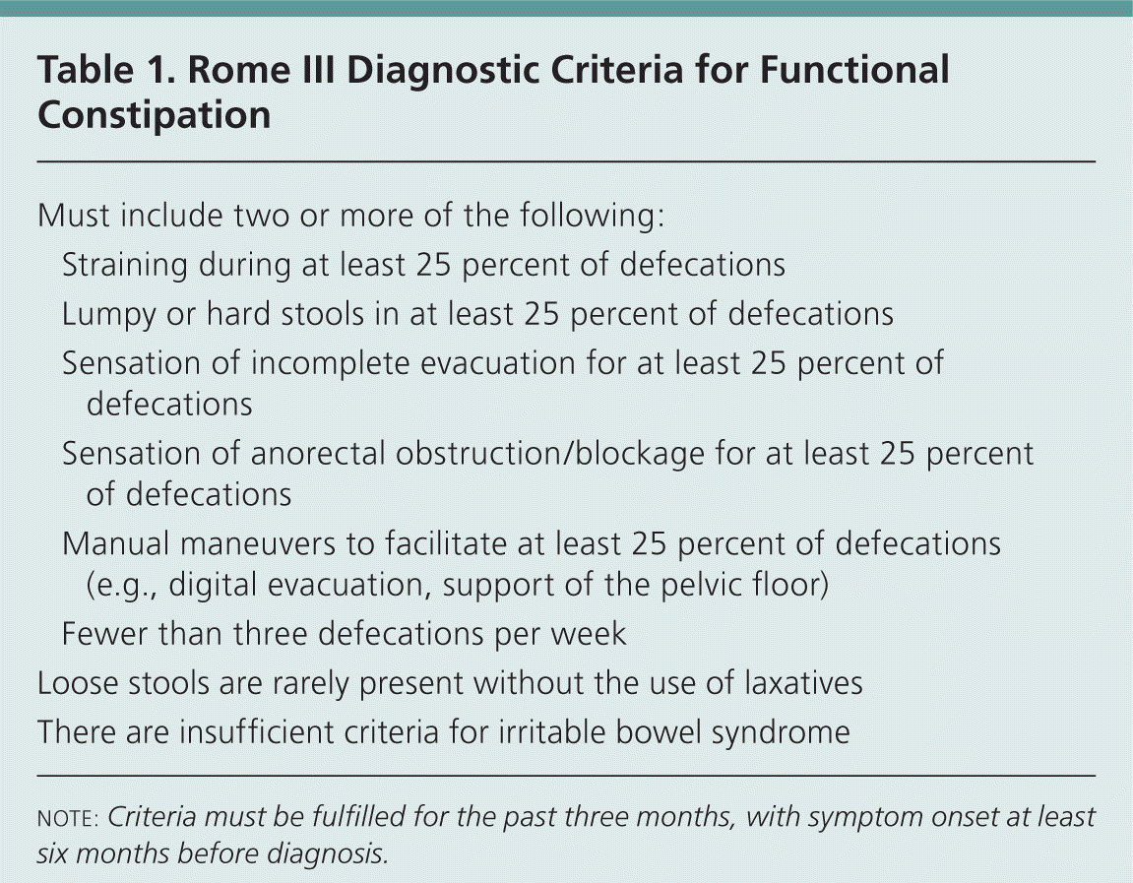
CHẨN ĐOÁN TÁO BÓN

Slide 6
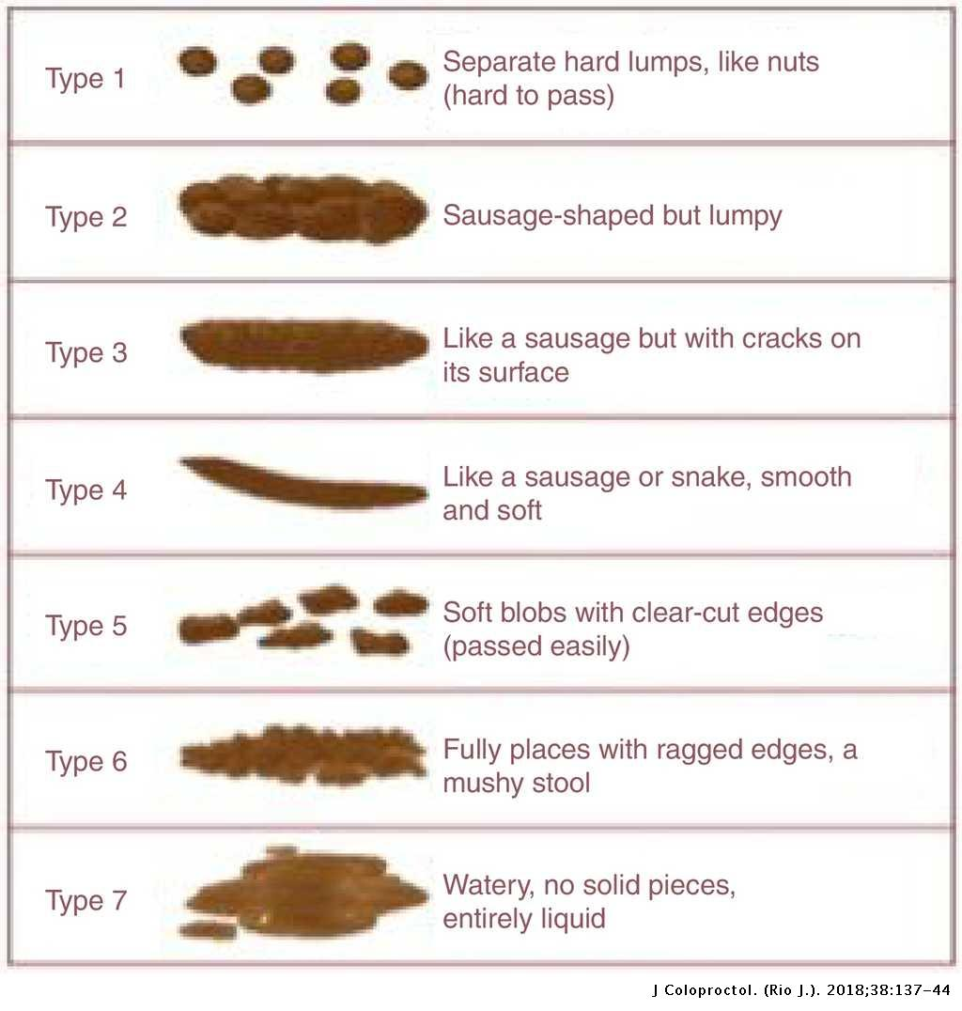
BRISTOL STOOL CHART

Slide 7
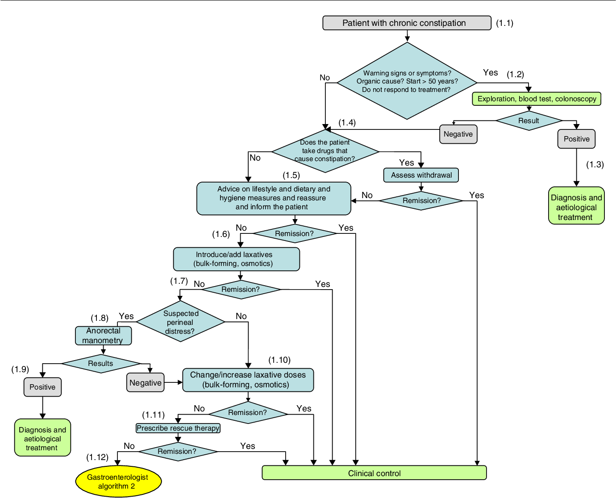
TIẾP CẬN TÁO BÓN

Slide 8
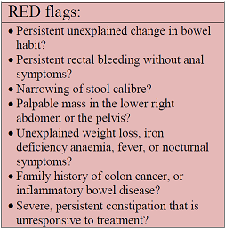
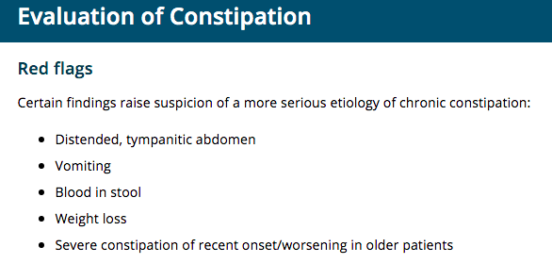
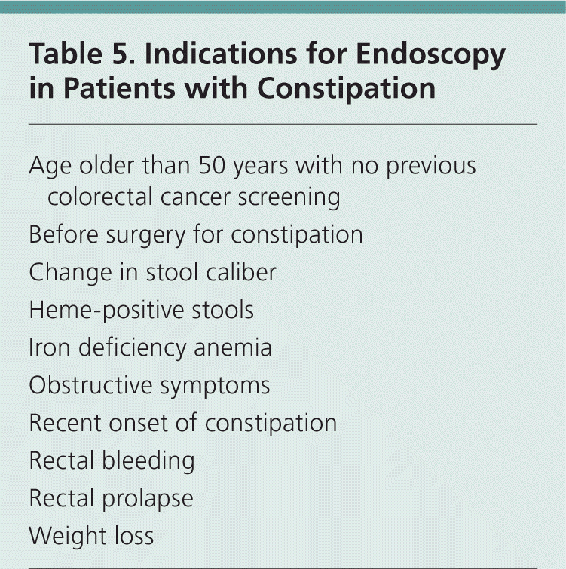
Primary Care Notebook
MSD Manual
American Family Physician

Slide 9
TIẾP CẬN TÁO BÓN

Slide 10
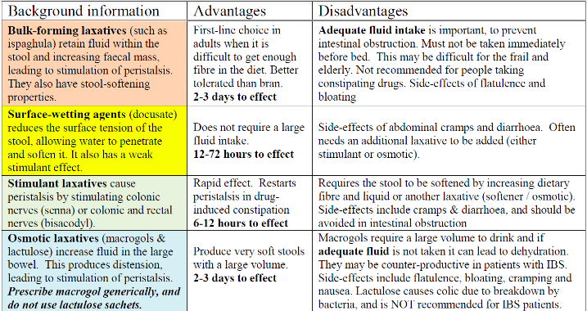
THUỐC NHUẬN TRƯỜNG

Slide 11
TIẾP CẬN TÁO BÓN

Slide 12
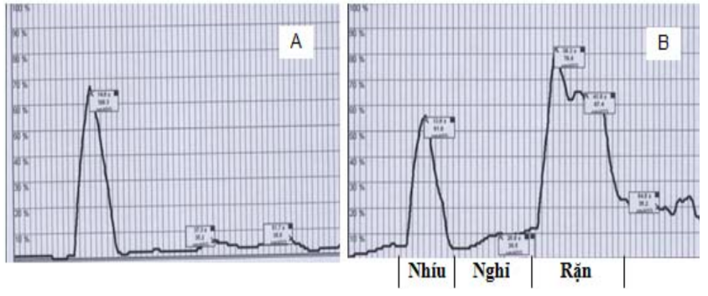
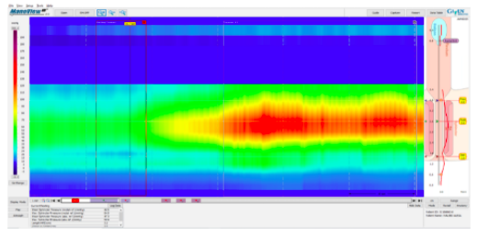
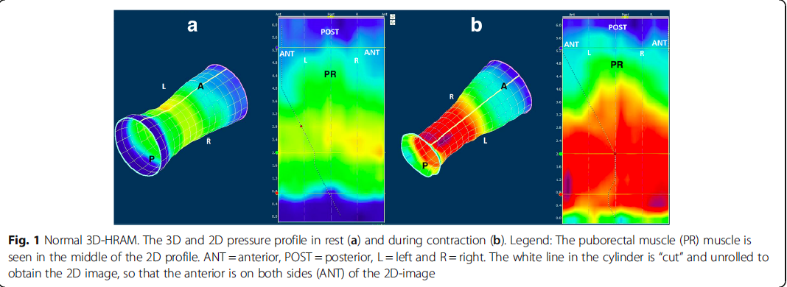
ÁP LỰC HẬU MÔN TRỰC TRÀNG

Slide 13
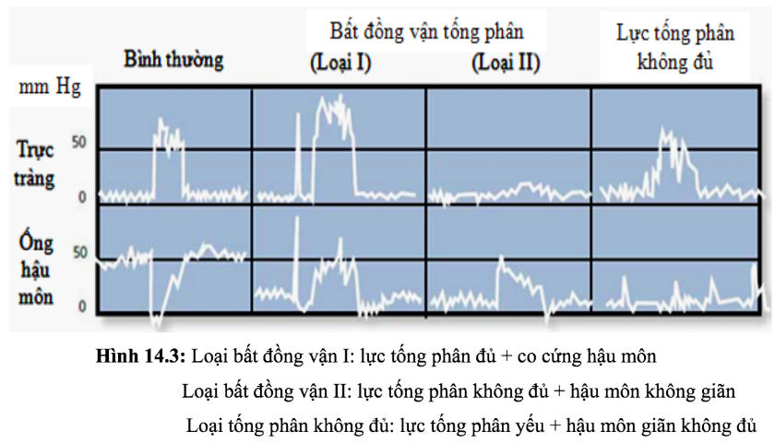
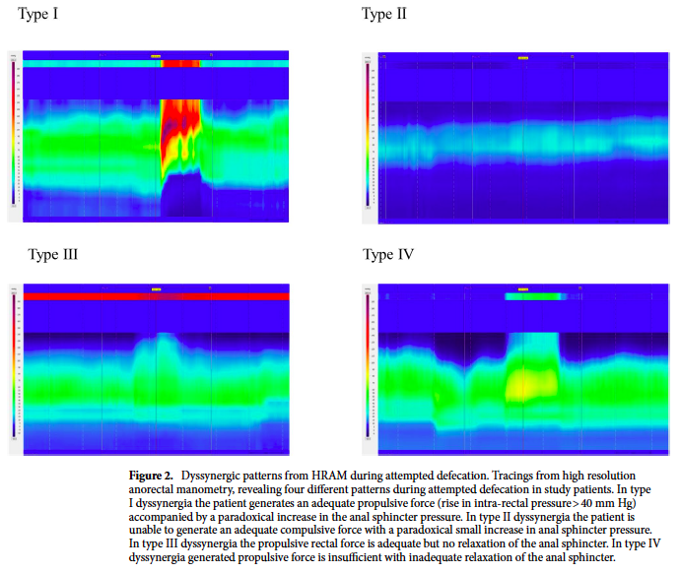

Slide 14
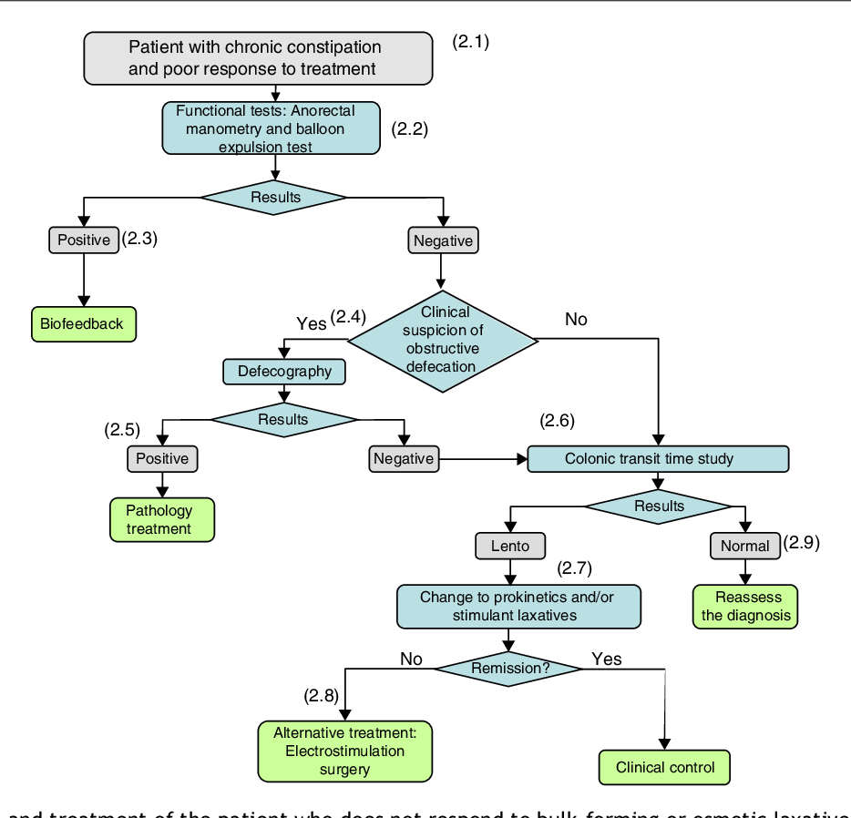
TIẾP CẬN TÁO BÓN

Slide 15
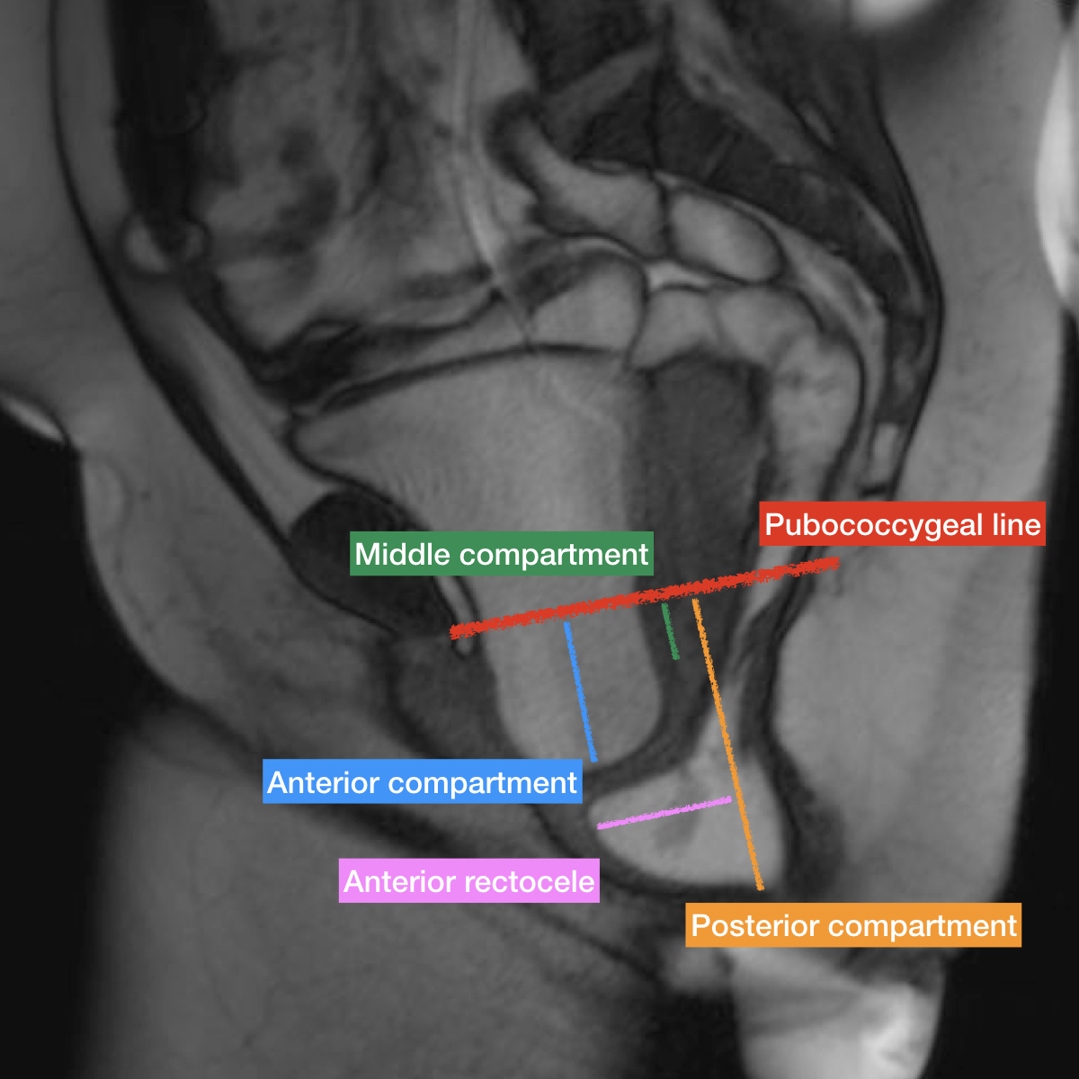
MRI DEFECO

Slide 16
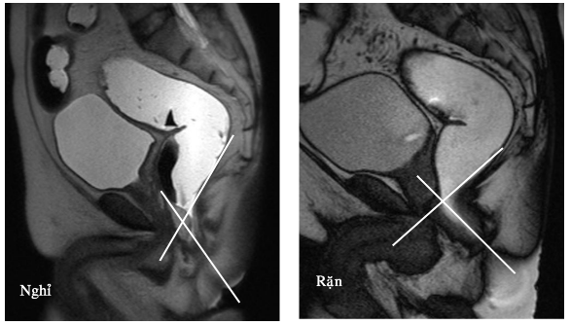
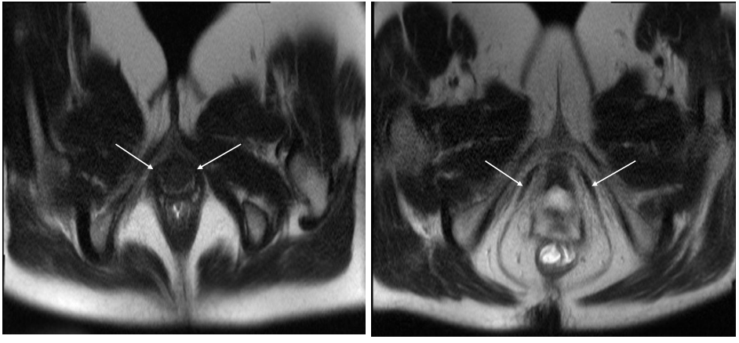
MRI DEFECO

Slide 17
TIẾP CẬN TÁO BÓN

Slide 18
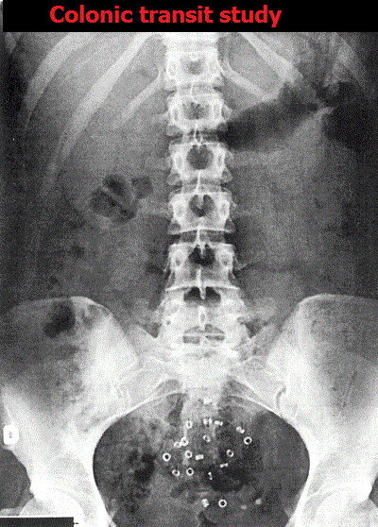
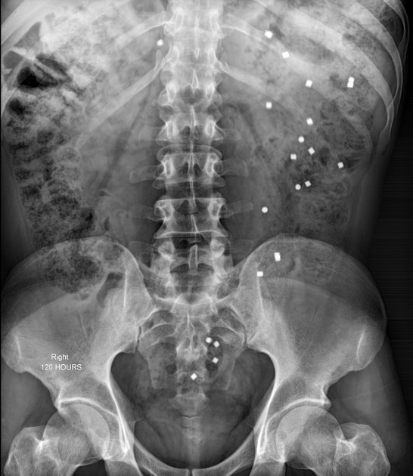
KHẢO SÁT LƯU THÔNG ĐẠI TRÀNG

Slide 19
TIẾP CẬN TÁO BÓN

Slide 20
CÂU HỎI
Q1. Theo tiêu chuẩn chẩn đoán táo bón ROME IV:
Bệnh nhân phải rặn gắng sức < 25% số lần đại tiện.
Triệu chứng khởi phát trong vòng 3 tháng trước chẩn đoán.
Táo bón gồm nhiều triệu chứng khác ngoài giảm số lần đại tiện và phân cứng.
Bệnh nhân phải ngưng thuốc nhuận trường ít nhất 3 tháng trước khi đánh giá

Slide 21
CÂU HỎI
Q2. Trong Bristol Stool Chart, dạng phân phù hợp với bệnh cảnh táo bón là:
A. 1 và 2
B. 3 và 4
C. 5 và 6
D. 6 và 7

Slide 22
CÂU HỎI
Q3. Dấu hiệu cảnh báo (red flags) khi tiếp cận bệnh nhân táo bón, chọn câu SAI:
A. Tiêu máu.
B. Sụt cân.
C. Đau rát hậu môn.
D. Bón nặng mới xuất hiện gần đây

Slide 23
CÂU HỎI
Q4. Bệnh nhân thoả tiêu chuẩn chẩn đoán táo bón mãn tính theo ROME IV. Không có dấu hiệu cảnh báo nguy hiểm. Không có bệnh nền và tiền căn dùng thuốc. Nội soi đại tràng bình thường. Bệnh nhân được điều trị với thuốc nhuận trường thẩm thấu nhưng đáp ứng kém. Tiếp theo cần thực hiện:
A. Đo áp lực HMTT và nghiệm pháp tống bóng.
B. Chụp MRI defeco và chụp transit đại tràng .
C. Đổi qua thuốc nhuận trường kích thích.
D. Điều trị thuốc kết hợp biện pháp phản hồi sinh học.

Slide 24
CÂU HỎI
Q5. Chọn câu đúng về thuốc nhuận trường :
A. Macrogol có tác dụng tạo khối phân.
B. Bisacodyl là chọn lựa đầu tay trong điều trị táo bón cơ năng. C. Lactulose có thể gây đầy hơi, chướng bụng.
D. Lactulose phù hợp hơn Macrogol trong điều trị IBS-C

